Slide 1
УРОК ОБЖ В 8 КЛАССЕ Тема: Вредные привычки, их влияние на здоровье. Алкоголизм
Капранов Роман Сергеевич
преподаватель ОБЖ
МБОУ СОШ № 66 г. Краснодара

Slide 2
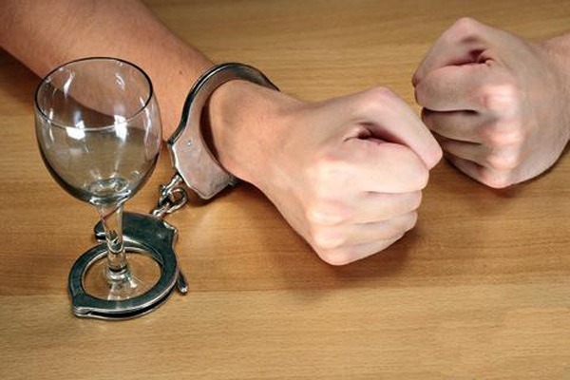
“ Вино скотинит и зверит человека, ожесточает его и отвлекает от светлых мыслей, тупит его” Ф.М.Достоевский
С чего все это началось? – А началось с шампанского, с бокала, Когда судьба улыбкой обласкала, А после поскакала вкривь и вкось.
Теперь один и тот же тусклый круг, Где все друзья друг друга “ уважают” И всякий раз нетрезвый свой досуг Бездарно в неизвестность провожают.
П. Соколов

Slide 3
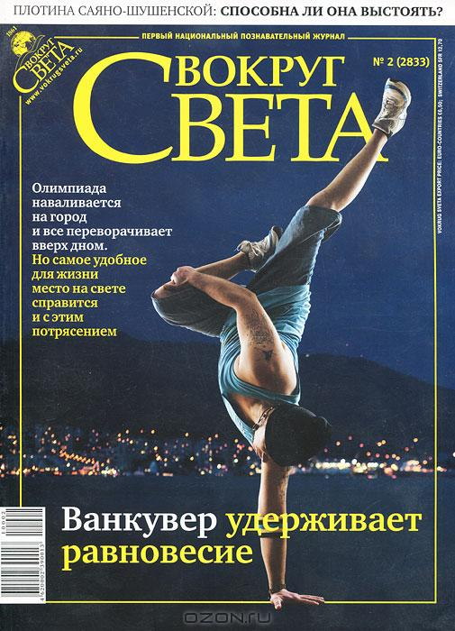
Пресс – конференция “Вино вину творит”
Какова история возникновения алкогольных напитков?

Slide 4
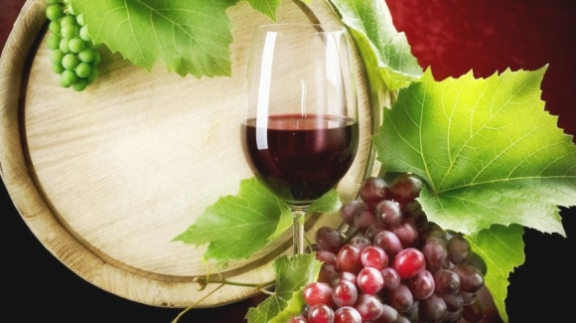
Широкое распространение в древности нашло виноградное вино. В Греции виноград начали возделывать за 4000 лет до н.э. Вино считалось даром богов.

Slide 5
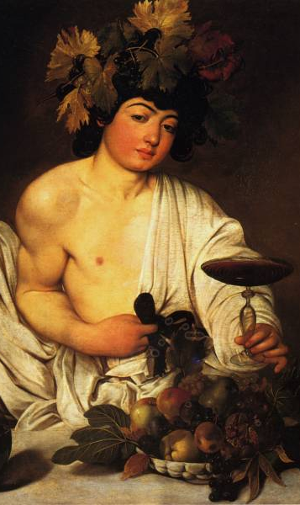
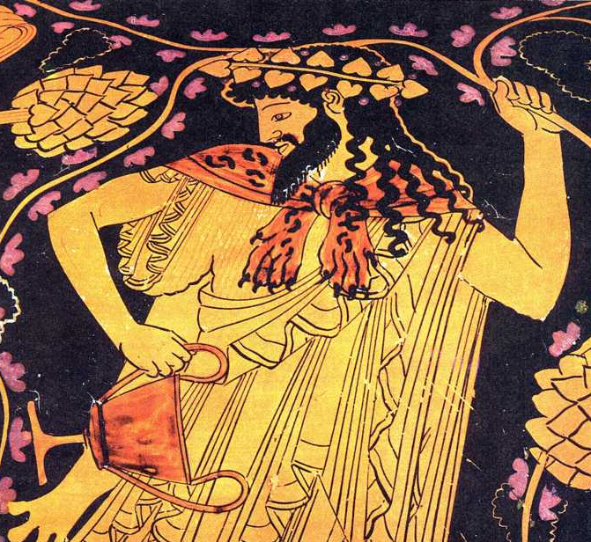
Покровителем виноградарства и виноделия в Греции являлся Дионис, сын Зевса. Другое его имя – Вакх, в латинской форме - Бахус.

Slide 6
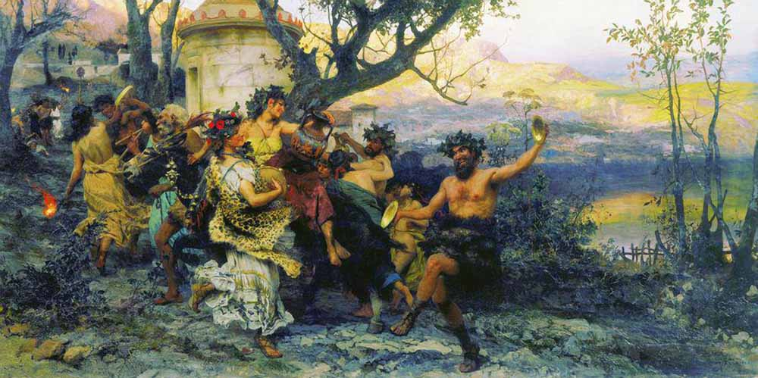
Вакханалия. Генрих Семирадский. 1890.
В честь Диониса проводились специальные праздники – дионисии или вакханалии

Slide 7
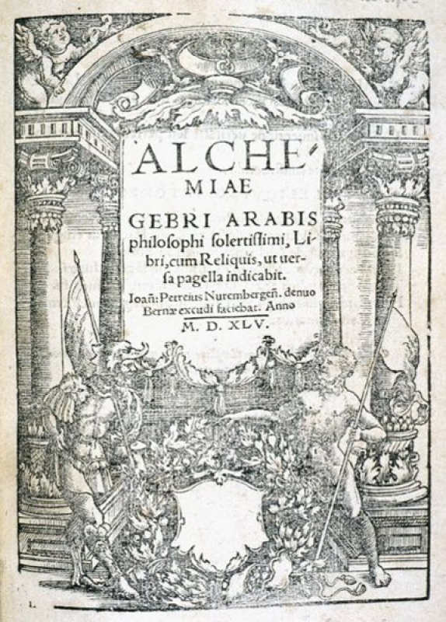
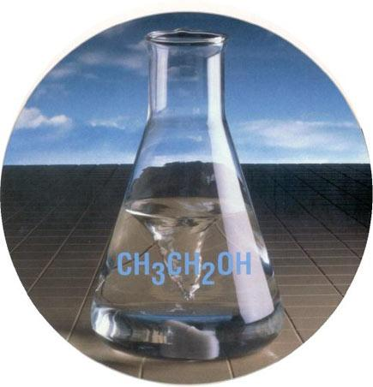
Чистый спирт начали получать в VI – VII веках арабы и называли его “ аль коголь”, что означает “ одурманивающий”

Slide 8
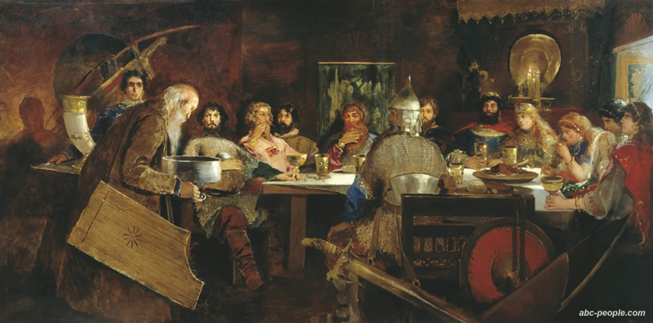
А.П. Рябушкин. Пир богатырей у ласкового князя Владимира.1888
В Древней Руси пили очень мало. На праздники варили медовуху, брагу, пиво. Чара пускалась по кругу, из нее каждый отпивал несколько глотков. В будни спиртных напитков не полагалось, пьянство считалось величайшим позором и грехом.

Slide 9
В чем притягательная сила алкоголя?

Slide 10
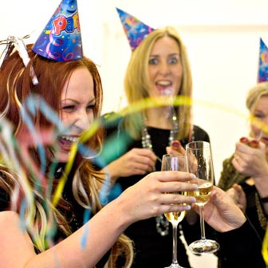
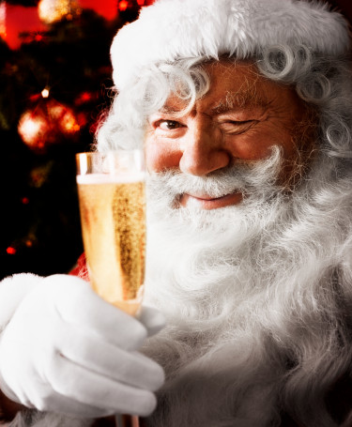
Алкоголь способен действовать на настроение человека
Человек, неуверенный в себе, вдруг становится уверенным, скованность исчезает, беседа делается более оживленной

Slide 11
Статистика показывает, что после приёма 30 граммов водки число ошибок у наборщиков типографии на одной странице увеличивается до 30%. Сколько печатных знаков был текст, если было допущено 210 ошибок на одной странице?
При приёме 50 граммов водки сильно нарушается прицельность стрельбы спортсмена. Из 100 возможных очков спортсмен до приёма алкоголя выбил 96 очков, а после приёма алкоголя 26 очков. На сколько уменьшился процент попадания?

Slide 12
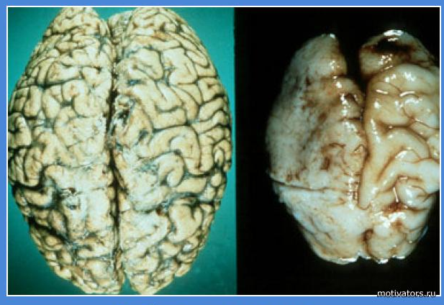
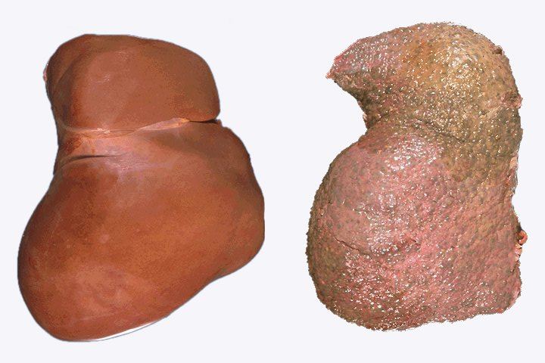
Алкоголь пагубно
влияет на мозг
на сердце и печень

Slide 13
Продолжительность жизни женщин – алкоголиков на 10% , а мужчин – алкоголиков на 15 % меньше, чем непьющих. На сколько лет проживут дольше женщины-алкоголики, чем мужчины-алкоголики, если средняя продолжительность жизни в России 56 лет?
В конце прошлого века врачи, изучая потомство семей – алкоголиков, установили, что 50% их детей погибли в раннем возрасте, из оставшихся 10% страдали эпилепсией и водянкой головы, 12% росли идиотами, лишь 10% были здоровы, а остальные страдали различными отклонениями. Сколько детей было обследовано и какую часть составляют здоровые дети от общего числа обследованных, если идиотов среди них было 8190?

Slide 14
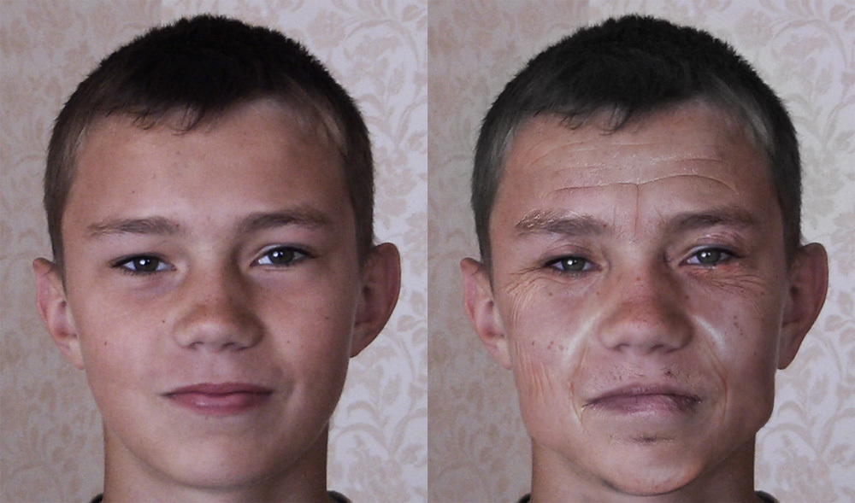
У подростков пристрастие к алкоголю развивается быстрее, чем у взрослых

Slide 15
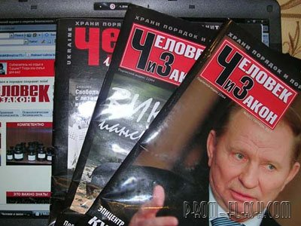
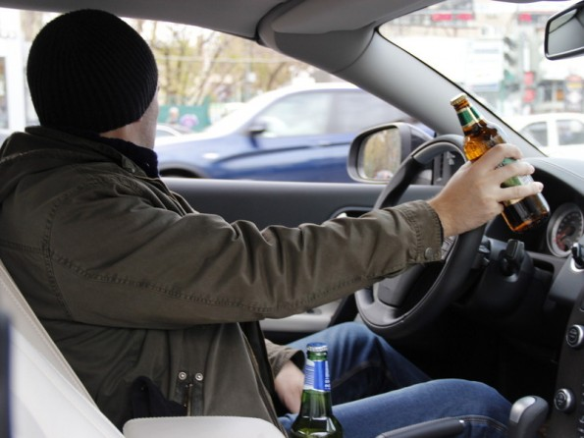
Каков процент роста ДТП в алкогольном опьянении (ответ округлите до целых), если за последний год в нашей стране совершено 842 тыс. ДТП водителями в нетрезвом состоянии? До этого в среднем в год таких ДТП совершалось 456 тыс.
За последний год в нашей области совершено 945 ДТП. Из них 47,94% - в алкогольном опьянении. При этом погибло 192 человека, среди них 11 детей. Найдите количество ДТП, совершенных в алкогольном опьянении; сколько процентов составляют дети от общего числа погибших?

Slide 16
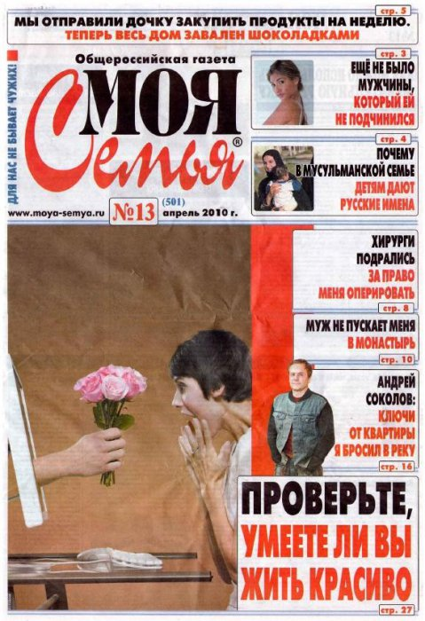
Какую часть годового семейного дохода тратит человек, выпивающий ежедневно:
а) одну бутылку водки (средняя стоимость 50 рублей)
б) одну бутылку пива (средняя стоимость 15 рублей), если ежемесячный доход семьи в среднем составляет 7 тыс. рублей (в месяце 30 дней).

Slide 17
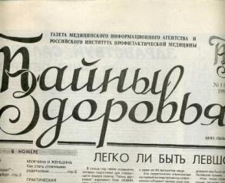
На телевидении запрещена реклама сигарет и алкогольных напитков, но очень много рекламы пива
Значит, это безвредный напиток?

Slide 18
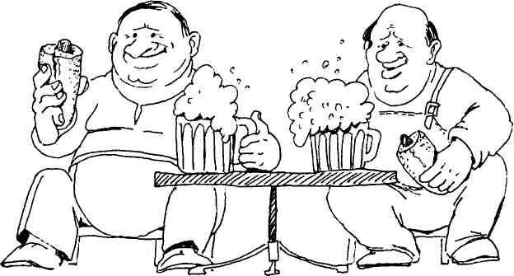
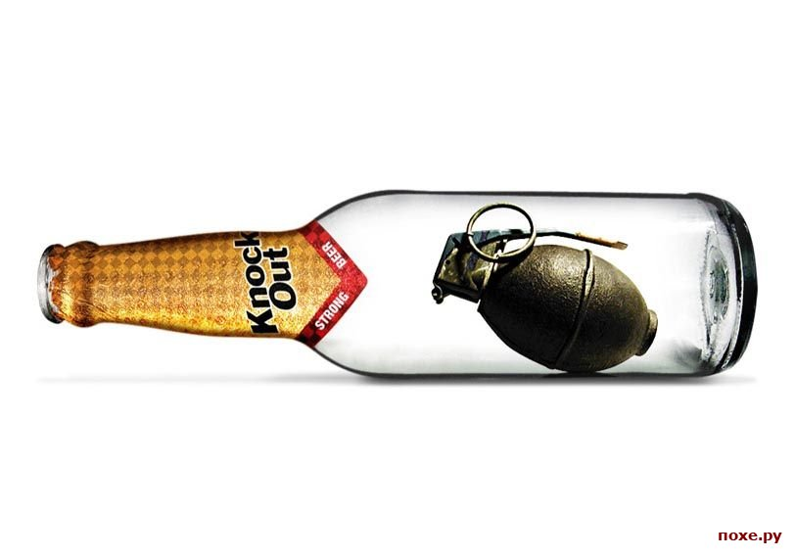
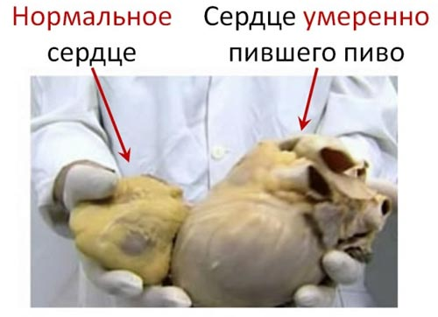
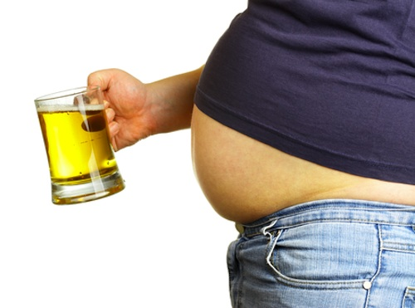

Slide 19
Что несет за собой пьяная травма?
Найдите, сколько обойдется государству лечение больных, если один день реанимации обходится в среднем 2000 руб, а один день лечения 236 руб. по самым скромным подсчётам?

Slide 20
По данным Всемирной организации здравоохранения, алкоголизм ежегодно уносит 6 млн. человеческих жизней

Slide 21
В презентации использованы фотографии и рисунки с сайтов:
http://skupiknigi.ru/multimedia/books_covers/1003376830.jpg
http://all-gazettes.narod.ru/ru.files/st/220.jpg
http://do.gendocs.ru/pars_docs/tw_refs/225/224493/224493_html_m69bae3be.jpg
http://s42.radikal.ru/i096/0905/4c/7ec0f23ccc26.jpg
http://img12.nnm.ru/1/3/1/d/b/d163352b7993203371fc7bf4b96.jpg
http://www.libex.ru:8080/dimg/1901d.jpg
http://utorr.org/files/posters/897050_433.jpg
http://www.gzswys.com/UPLOADPIC/4/d6e.jpg
http://cs5698.userapi.com/u8071908/-6/x_132e9bed.jpg
http://www.utexas.edu/courses/larrymyth/images/dionysus/IB-Dionysus%20Kleophrades.jpg
http://promaproducts.files.wordpress.com/2009/12/picture1.jpg
http://www.discovergreece.ru/tinymce/jscripts/tiny_mce/plugins/imagemanager/images/WIN_grapes.jpg
http://www.posterlux.ru/new/1/big/caravaggio_1573_1610/posterlux-caravaggio_1573_1610-clio_team_1595_le_caravage_bacchus_huile_sur_toile_95x85_cm.jpg
http://www.artsait.ru/art/s/semiradsky/img/45.jpg
http://cdn.imhonet.ru/0/tmp_user_files/d3/37/d337019e639229d4a12e14fdbb296741/xlarge/6e78bdf64ebda903009a30325f08baba.jpg
http://event-er.ru/i/corporate/f/3.JPG
http://newyear.ucoz.org/200551219-002.jpg
http://www.motivators.ru/sites/default/files/imagecache/main-motivator/motivator-17556.jpg
http://autolk.ru/wp-content/uploads/2012/11/bg800_475586-595x446.jpg
http://img1.nnm.ru/1/1/9/5/e/1195e69dad8520f126ce33d788ac833c_full.jpg
http://www.stopalco.narod.ru/results/heart.jpg
http://yvision.kz/post/248648
http://poxe.ru/uploads/posts/2009-11/1257687254_starkbeer.jpg
http://artsozidatel.narod.ru/imgs/plakati_pravdi/plakat8.jpg

